Slide 1
HƯỚNG DẪN 42/HD-VKSTC
Quy trình khởi kiện vụ án dân sự để bảo vệ quyền dân sự của các chủ thể là nhóm dễ bị tổn thương hoặc bảo vệ lợi ích công trong ngành Kiểm sát nhân dân trong thời gian thực hiện thí điểm

Slide 2
QUY TRÌNH THỰC HIỆN
I. Tiếp nhận, xử lý, xác minh thông tin
II. Quy trình xác minh, thu thập tài liệu, chứng cứ, nghiên cứu hồ sơ
III. Kiến nghị phòng ngừa, hỗ trợ khởi kiện

Slide 3
I. Quy trình tiếp nhận, xử lý, xác minh thông tin vụ việc dân sự công ích
1. Tiếp nhận thông tin do cơ quan, đơn vị, tổ chức, cá nhân cung cấp theo các hình thức quy định tại khoản 3 Điều 5 Thông tư 09/2025, thông tin từ các phương tiện thông tin đại chúng, dư luận xã hội
2. Kiểm tra nội dung chính của thông tin theo quy định tại khoản 4 Điều 5 Thông tư 09/2025
3. Xác minh thông tin, thụ lý vụ việc dân sự công ích
Sau khi tiếp nhận thông tin thuộc thẩm quyền giải quyết của Viện kiểm sát cấp mình và thông tin đã đủ các nội dung cần thiết thì Viện trưởng Viện KSND phân công ngay Kiểm sát viên kiểm tra tính xác thực của sự việc

Slide 4
II. QUY TRÌNH XÁC MINH, THU THẬP TÀI LIỆU, CHỨNG CỨ
1. Phân công, thay đổi Kiểm sát viên hoặc thành lập Tổ công tác xác minh, thu thập tài liệu, chứng cứ
Viện trưởng Viện kiểm sát cấp mình quyết định phân công Kiểm sát viên xác minh, thu thập tài liệu chứng cứ theo Mẫu số 01/HD-DSCI hoặc Quyết định thành lập Tổ công tác xác minh, thu thập tài liệu, chứng cứ theo Mẫu số 03/HD-DSCI ban hành kém theo hướng dẫn này

Slide 5
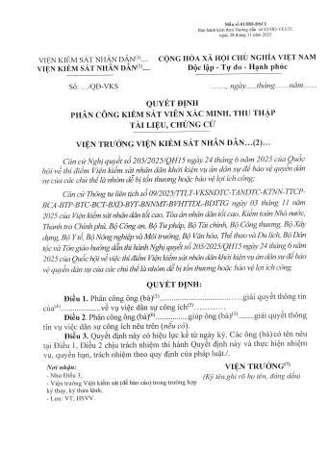
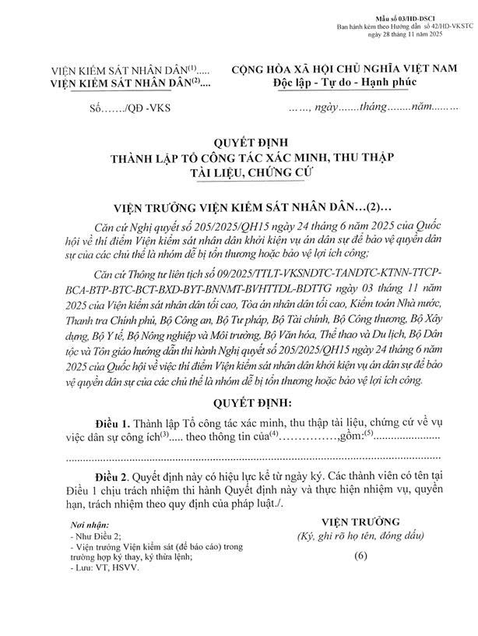

Slide 6
Thành phần của tổ công tác xác minh gồm:
- Kiểm sát viên giải quyết chính
- Một số Kiểm sát viên, Kiểm tra viên, công chức khác của đơn vị giải quyết
- Có thể có thành viên từ đơn vị khác thuộc VKS cùng cấp (nếu cần thiết)
- Tổ công tác do VKS cấp trên thành lập có thể có thành viên từ VKS cấp dưới (nếu cần thiết)

Slide 7
Trường hợp thay đổi KSV được phân công xác minh, thu thập tài liệu, chứng cứ
Viện trưởng Viện kiểm sát đang giải quyết quyết định thay đổi
Mẫu 02/HD-DSCI

Slide 8
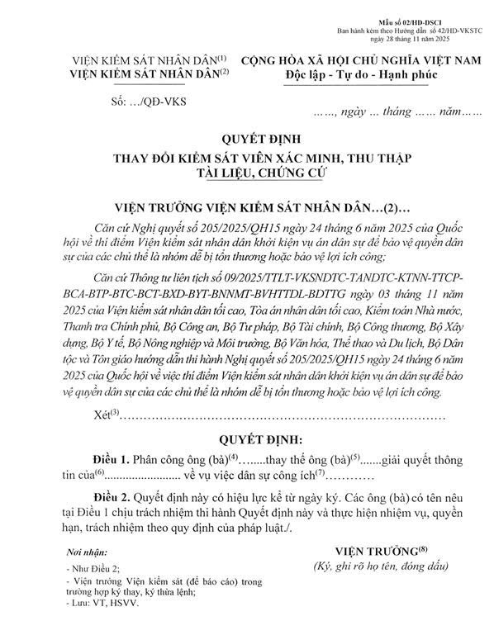

Slide 9
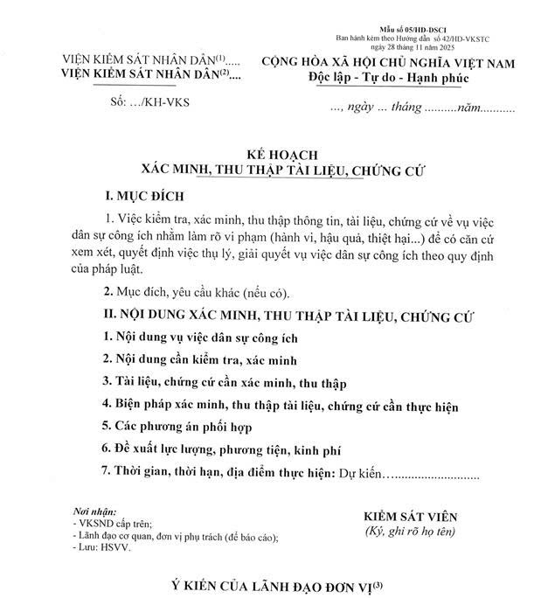
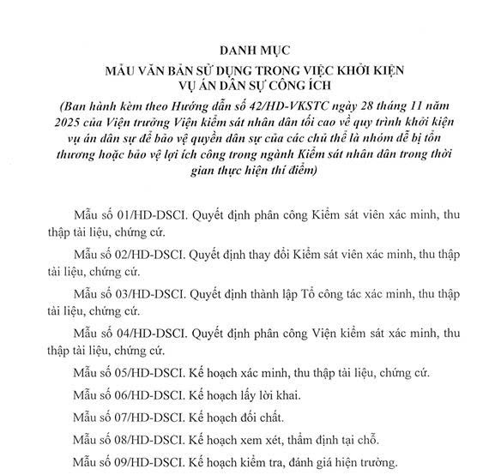
2. Xây dựng kế hoạch xác minh, thu thập tài liệu, chứng cứ
  Mẫu số 05-09/HD-DSCI

Slide 10
- Trường hợp tiếp nhận thông tin vụ việc dân sự công ích từ đơn vị thực hành quyền công tố, kiểm sát hoạt động tư pháp thì phối hợp với đơn vị đang thực hành quyền công tố đó xây dựng kế hoạch xác minh
- Khi cần thay đổi Kế hoạch để phù hợp với thực tiễn thì KSV được phân công phải xây dựng kế hoạch bổ sung, thay đổi, nêu rõ lý do, đề xuất phương án thay thế (nếu có) để người phê duyệt kế hoạch quyết định
- KSV thu thập quy định của pháp luật có liên quan đến vụ việc, tài liệu tham khảo, máy móc, phương tiện kỹ thuật…trong điều kiện cho phép để chuẩn bị cho việc xác minh, thu thập tài liệu, chứng cứ

Slide 11
3. Các vấn đề cơ bản cần thu thập tài liệu, chứng cứ
Thông tin về chủ thể có hành vi trái pháp luật
Hành vi trái pháp luật xâm phạm quyền dân sự của các chủ thể là nhóm dễ bị tổn thương hoặc lợi ích công
Hậu quả thiệt hại
Quan hệ nhân quả giữa hành vi vi phạm và thực tế tình trạng thiệt hại
Lỗi của chủ thể có hành vi xâm phạm

Slide 12
4. Tiến hành xác minh, thu thập tài liệu, chứng cứ
Đảm bảo khách quan, toàn diện, đúng trình tự, thủ tục pháp luật quy định, đúng kế hoạch được người có thẩm quyền phê duyệt
Thực hiện theo quy định từ Điều 8 đến Điều 16 Thông tư liên tịch số 09/2025 và các biểu mẫu văn bản từ 03 đến 18 ban hành kèm Thông tư

Slide 13
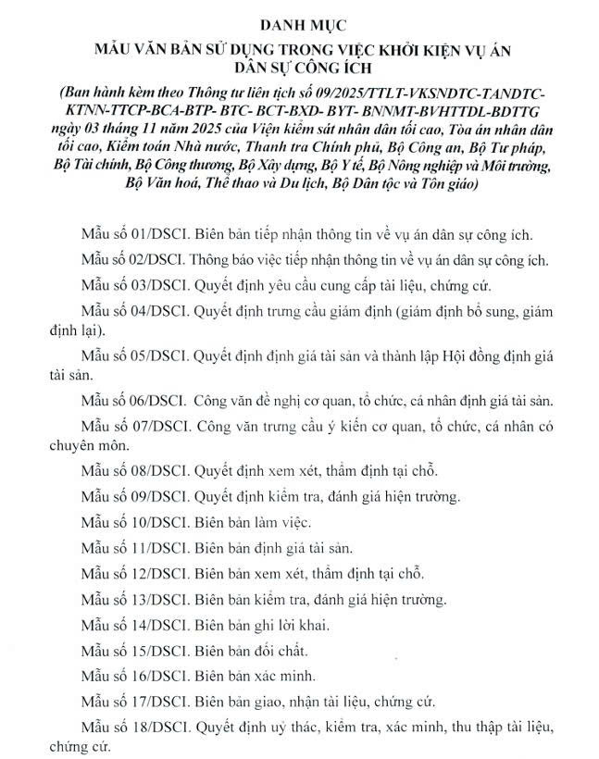
`

Slide 14
5. Đình chỉ, chấm dứt, phục hồi việc kiểm tra, xác minh
Quy định tại Điều 12 Nghị quyết 205
Trong thời hạn quy định, KSV phải báo cáo đề xuất theo Mẫu số 11/HD-DSIC trình Viện trưởng xem xét, ký ban hành

Slide 15
6. Nghiên cứu, đánh giá tài liệu, chứng cứ; đề xuất kiến nghị, hỗ trợ khởi kiện
KSV báo cáo đề xuất giải quyết vụ việc Mẫu số 11/HD-DSIC trình Viện trưởng xem xét, quyết định

Slide 16
III. Kiến nghị, hỗ trợ khởi kiện
Kiến nghị phòng ngừa
Hỗ trợ khởi kiện

Slide 17
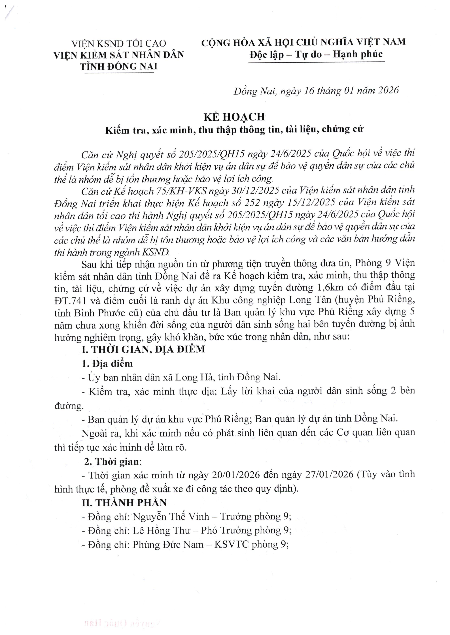
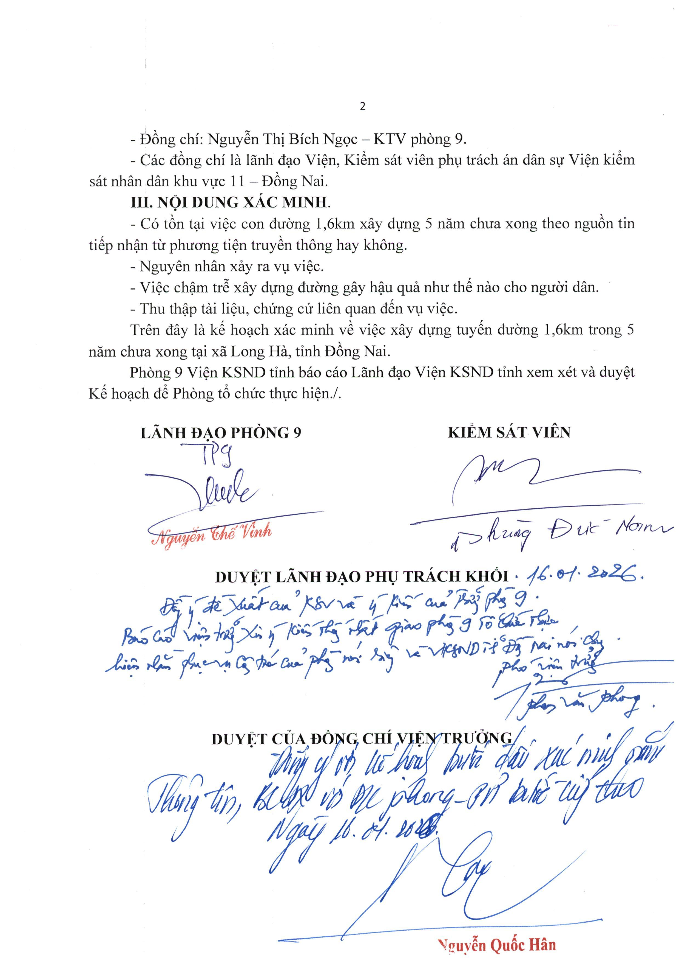
VIỆN KIỂM SÁT NHÂN DÂN TỈNH ĐỒNG NAI KIẾN NGHỊ BAN QUẢN LÝ DỰ ÁN KHU VỰC PHÚ RIỀNG ĐỐI VỚI DỰ ÁN XÂY DỰNG 1,6KM ĐƯỜNG VÀO KHU CÔNG NGHIỆP LONG TÂN KÉO DÀI 5 NĂM GÂY Ô NHIỄM MÔI TRƯỜNG VÀ ẢNH HƯỞNG ĐẾN ĐỜI SỐNG NHÂN DÂN

Slide 18
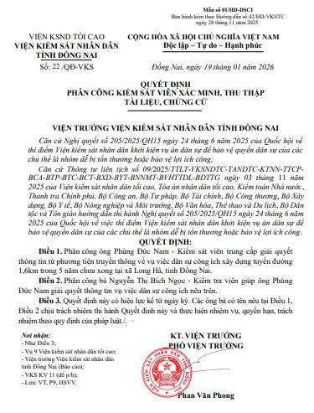
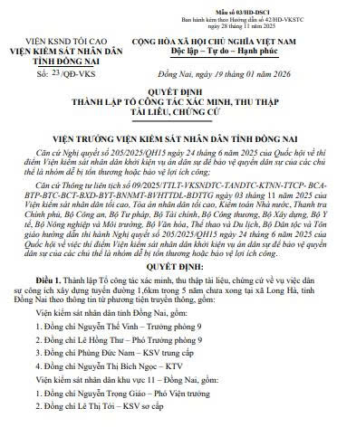

Slide 19
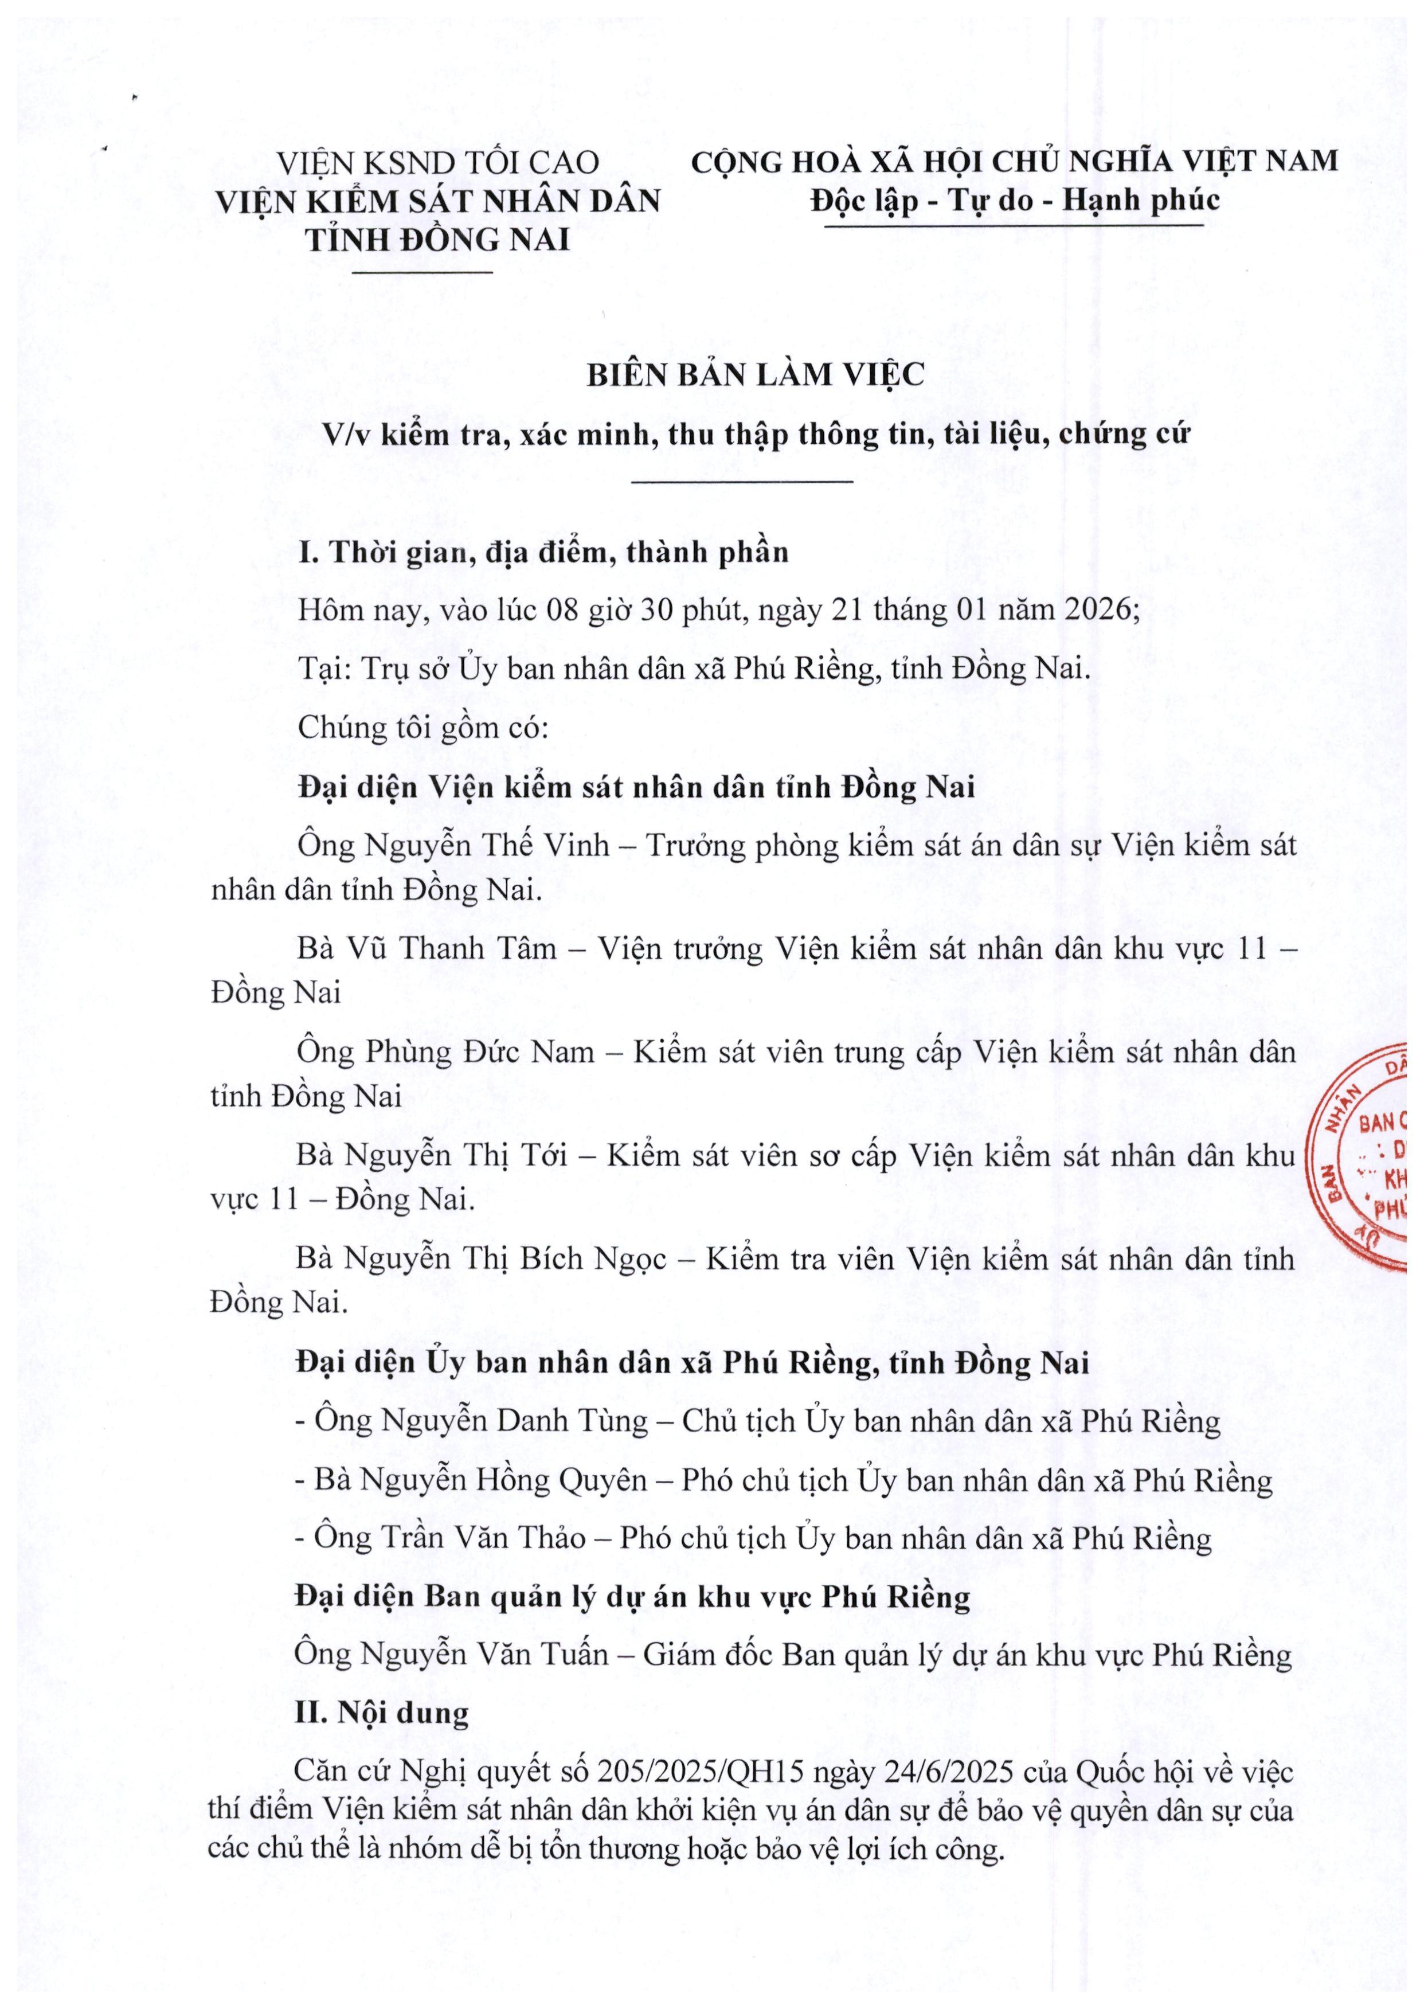
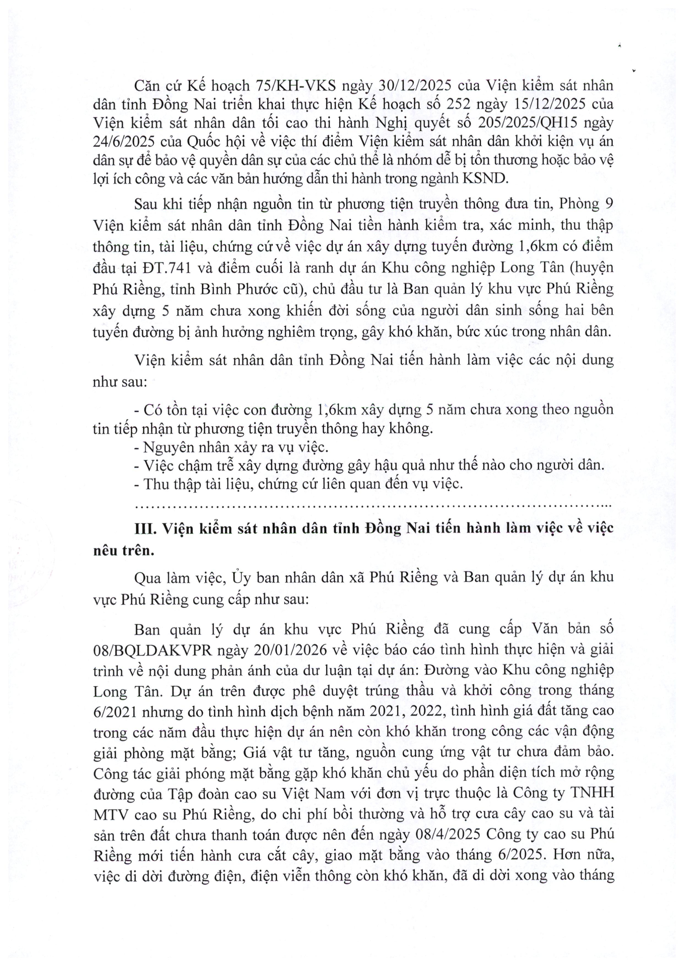
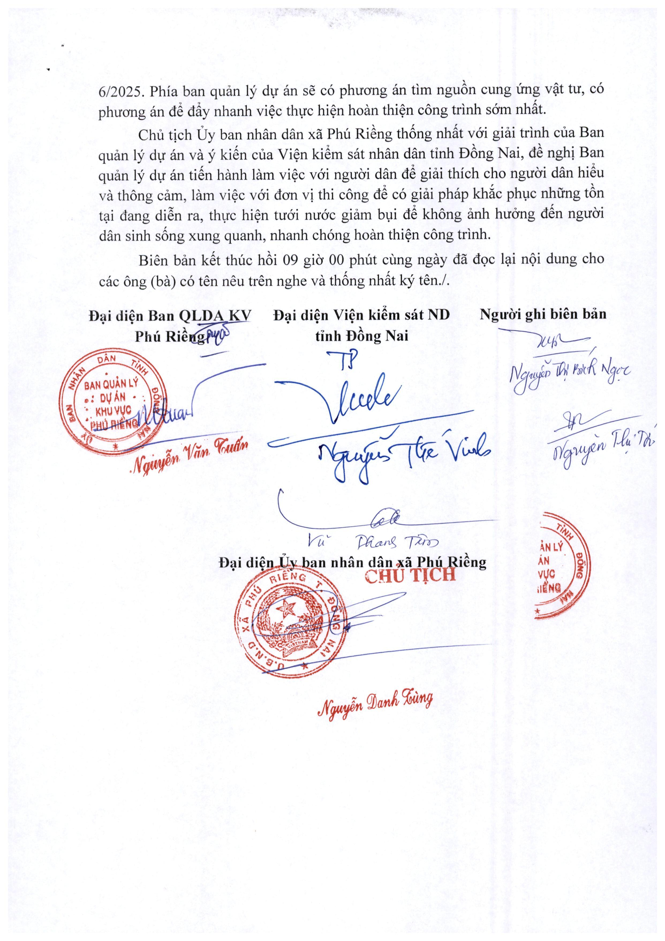

Slide 20
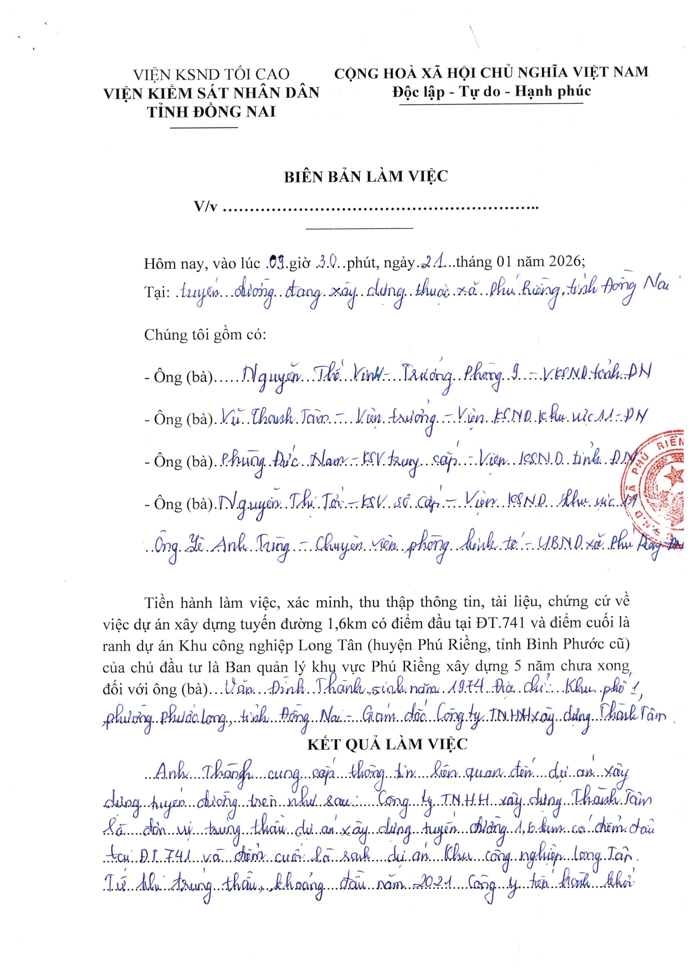
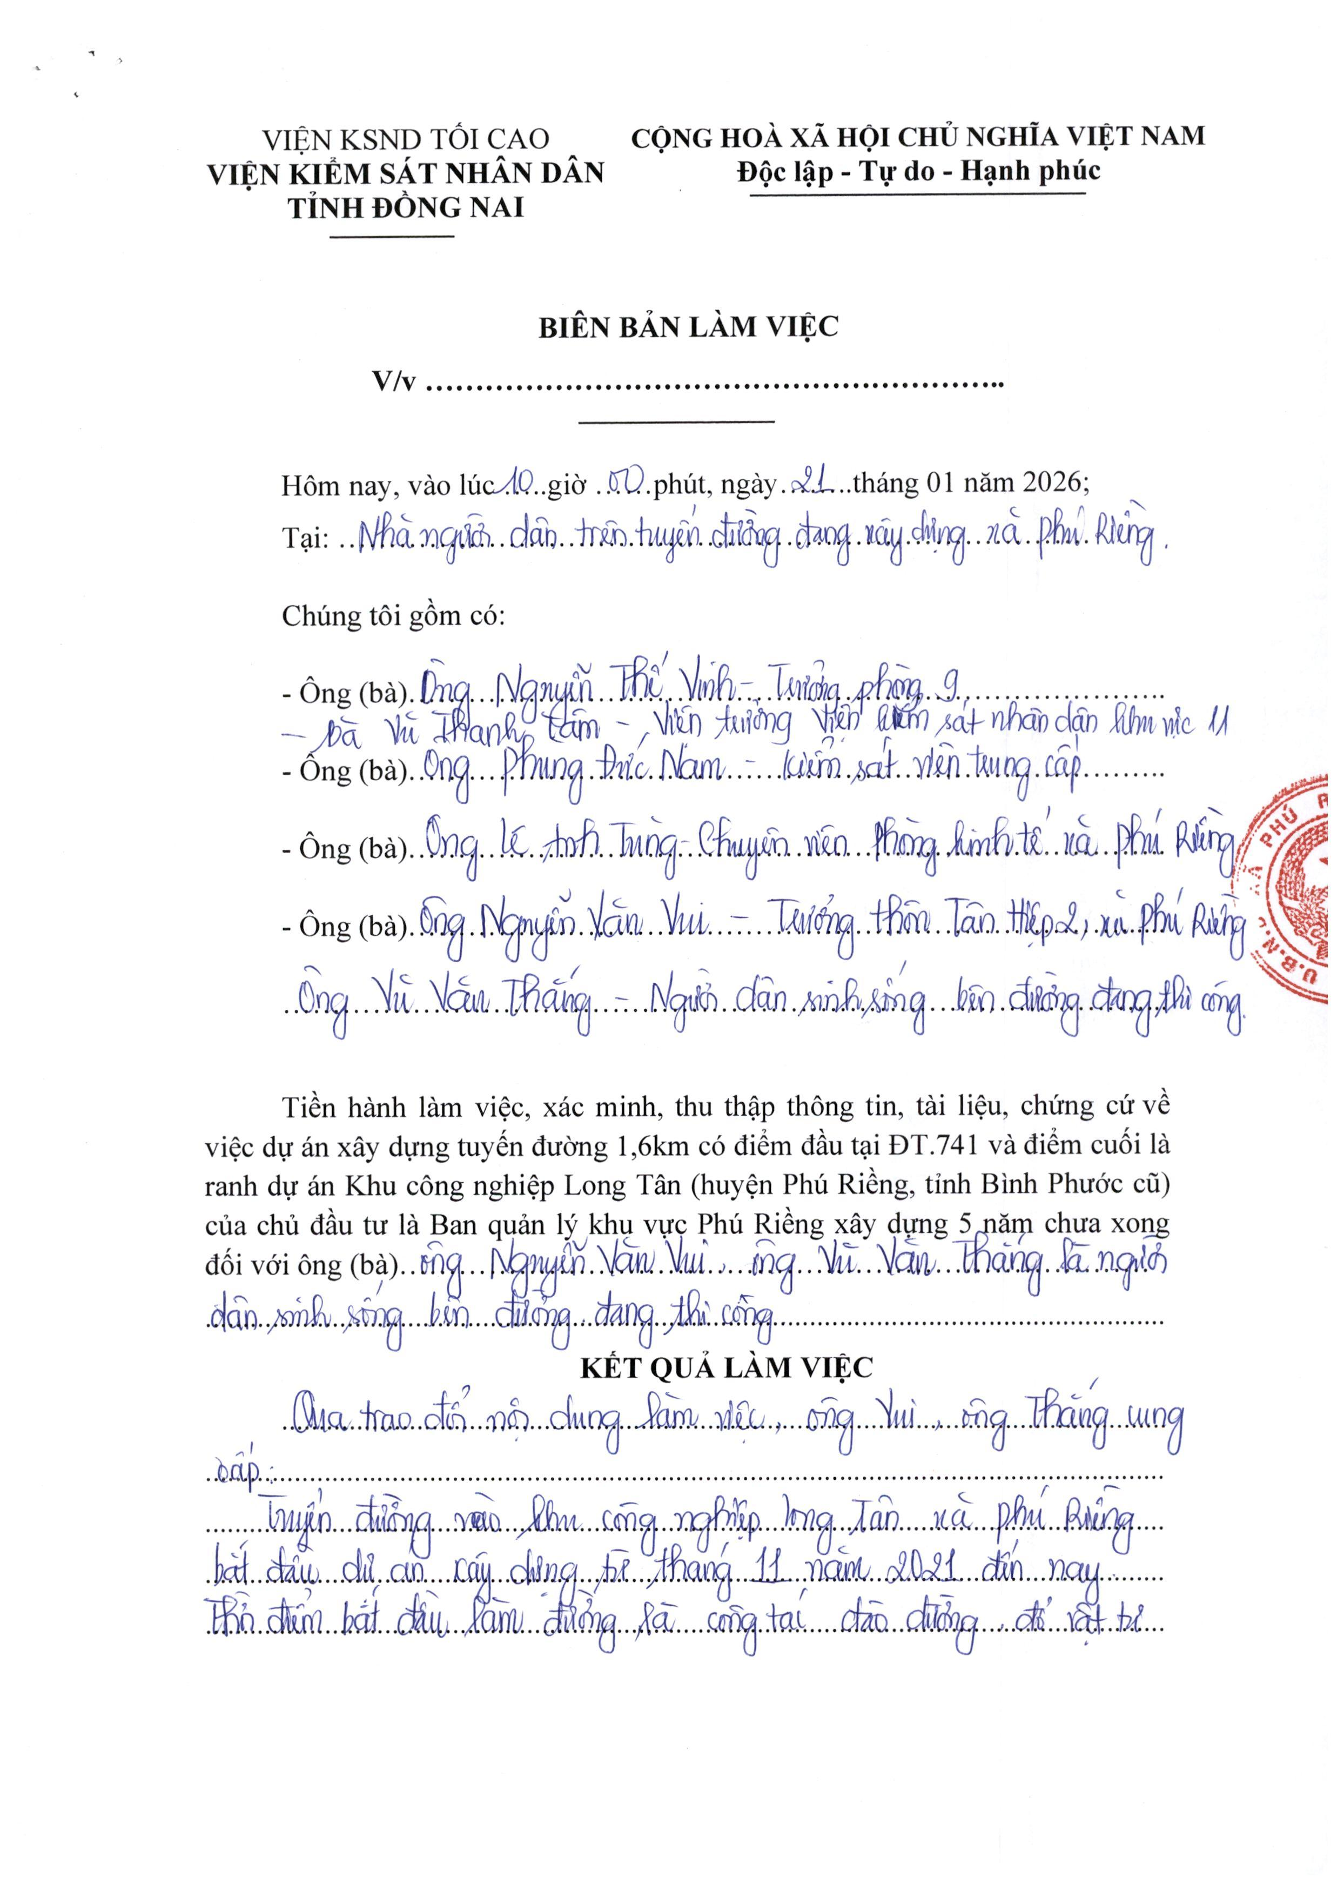

Slide 21
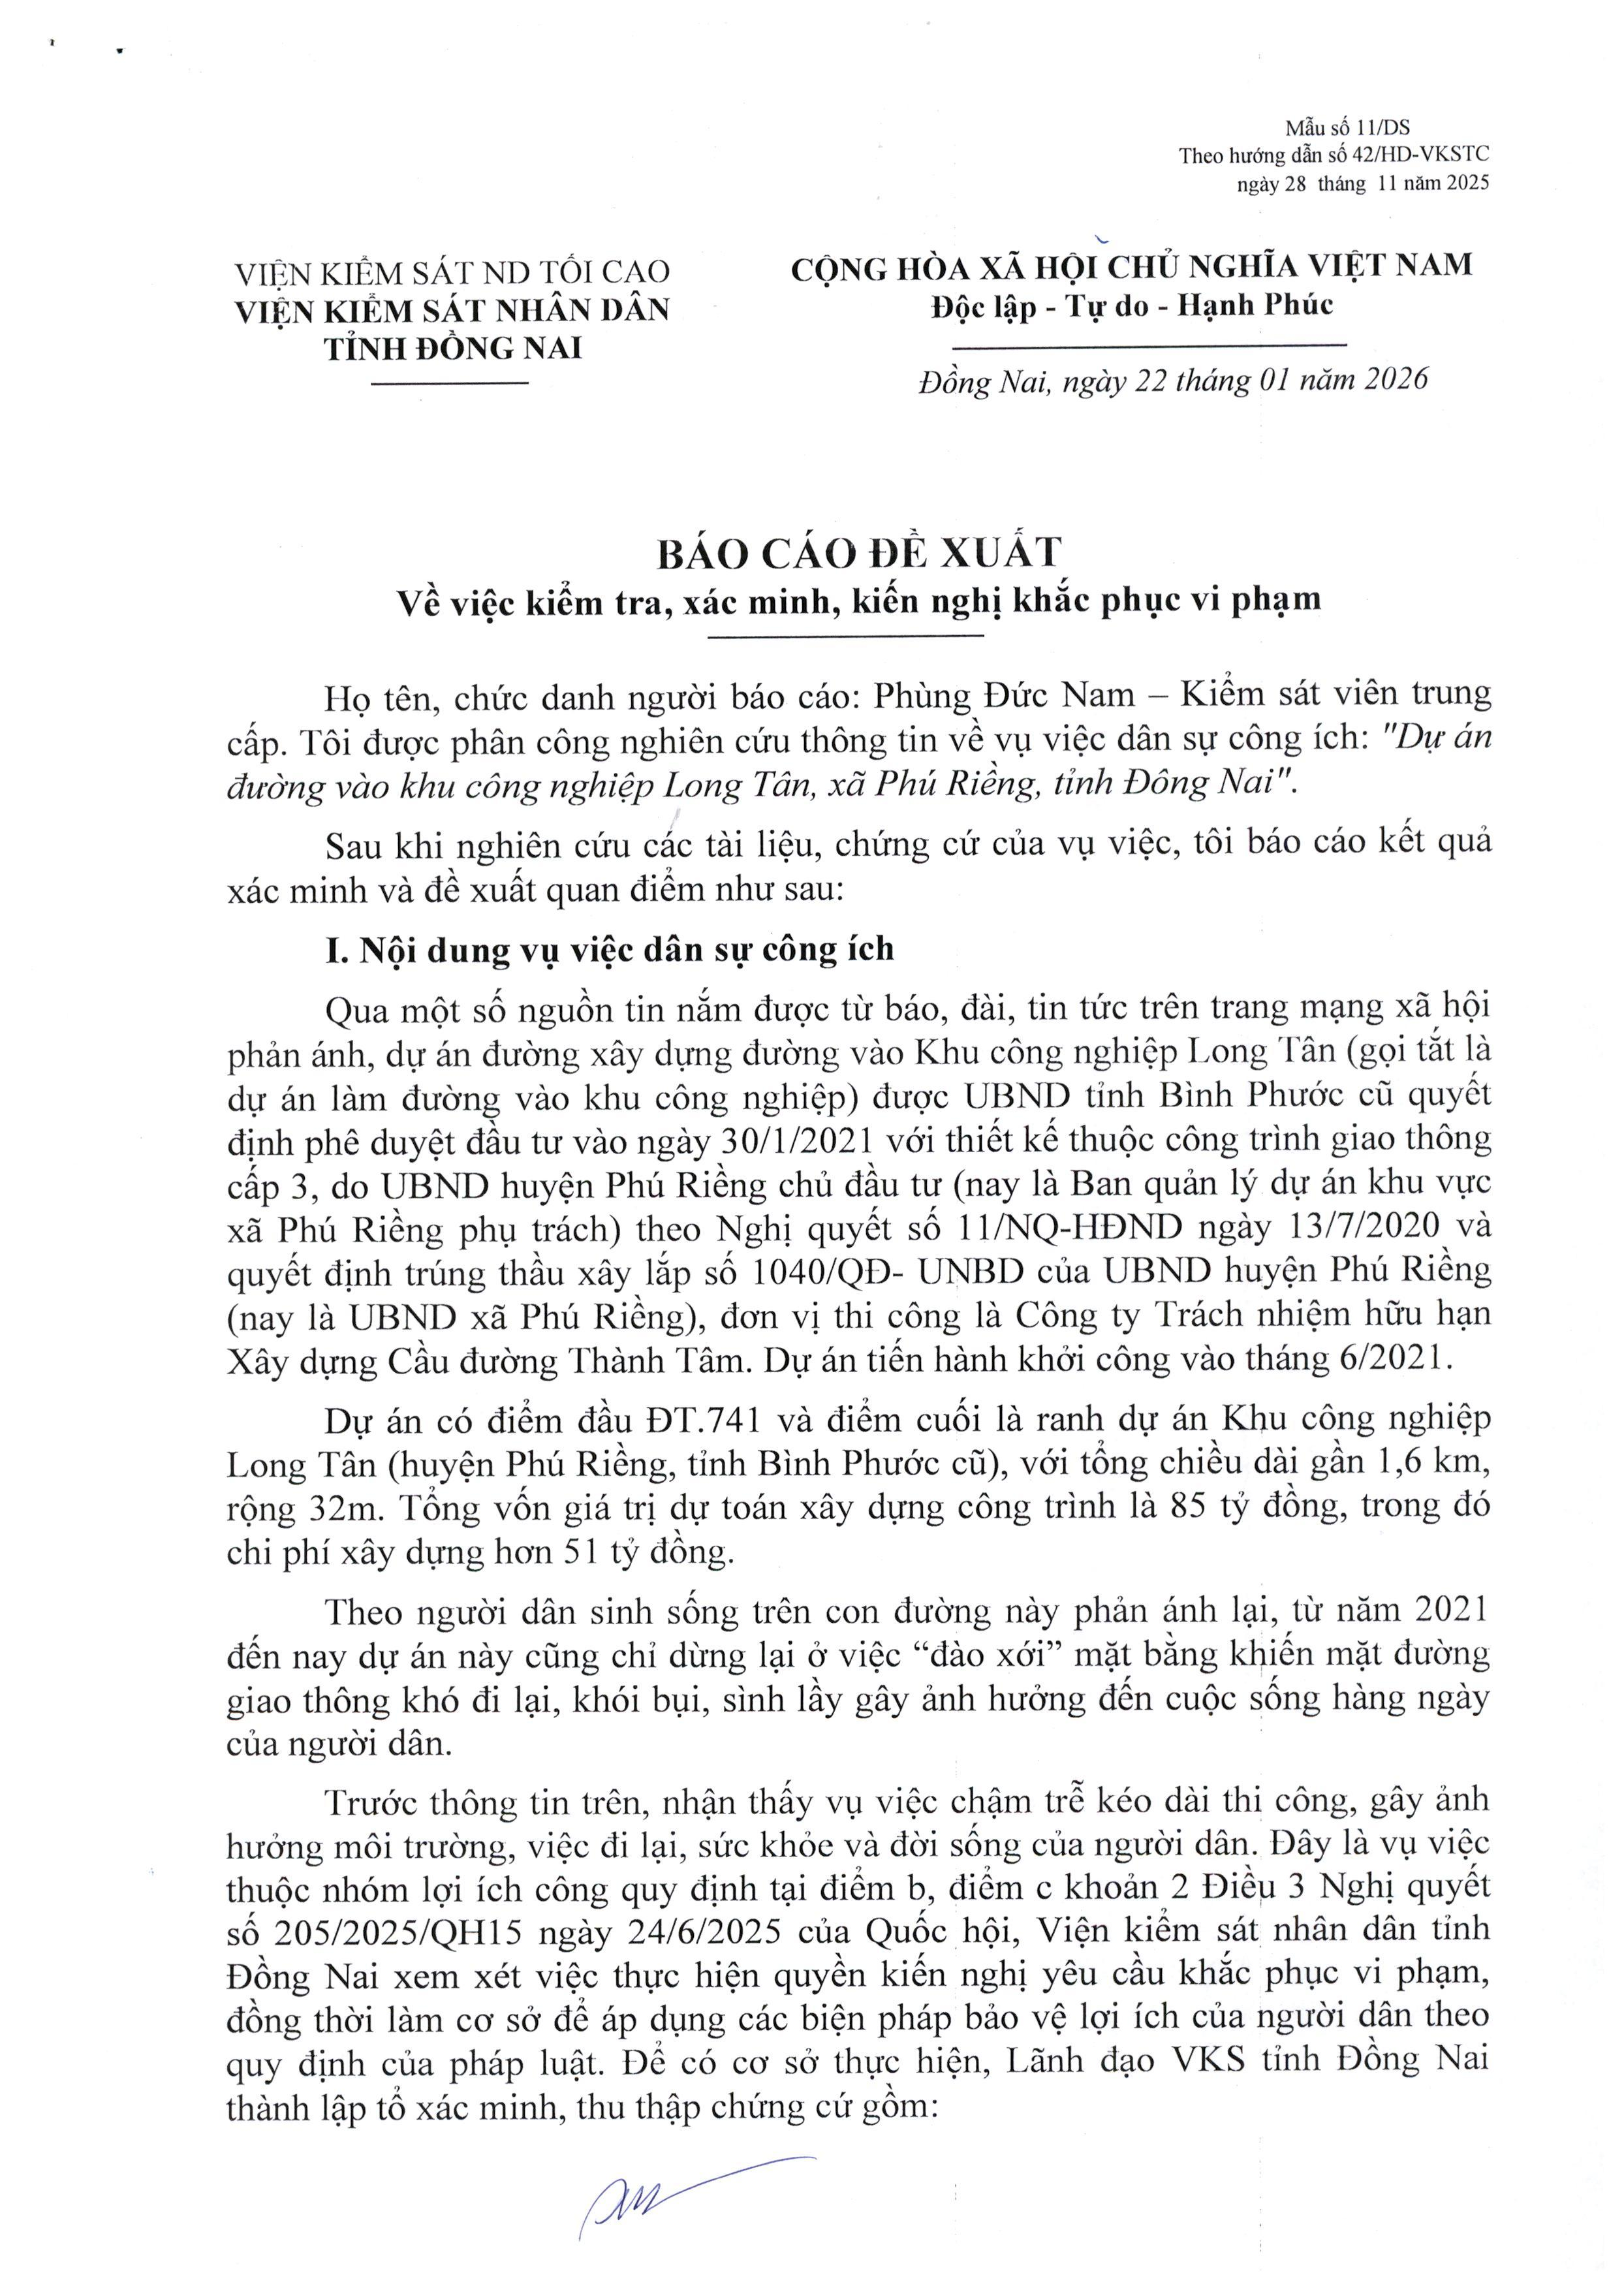
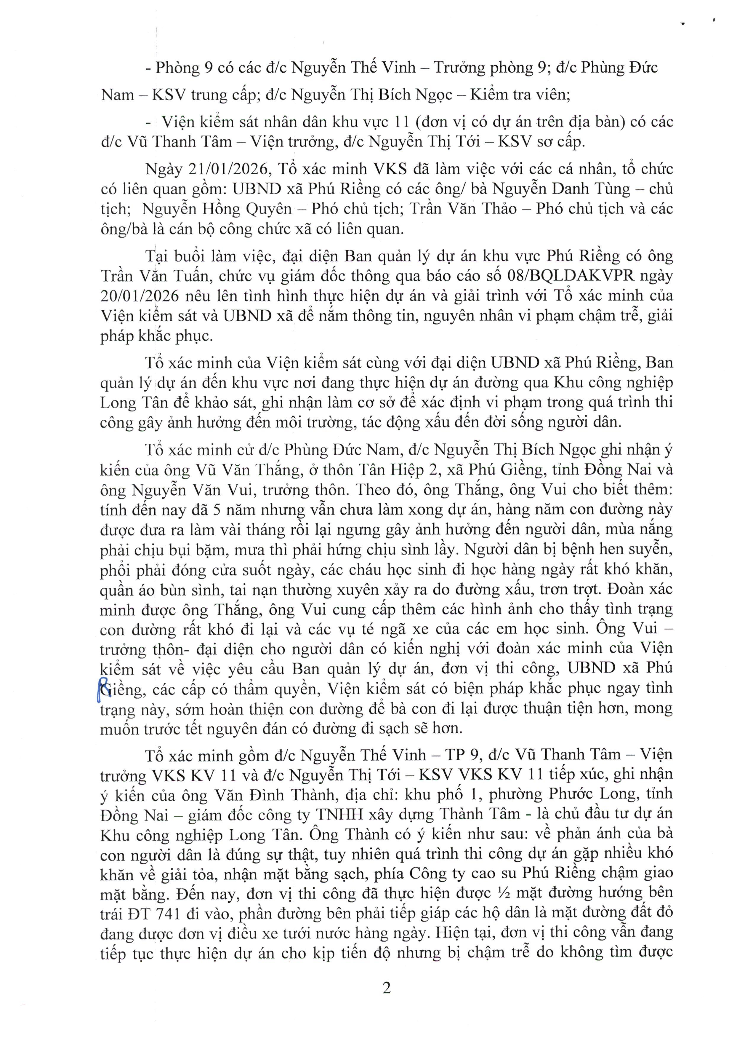
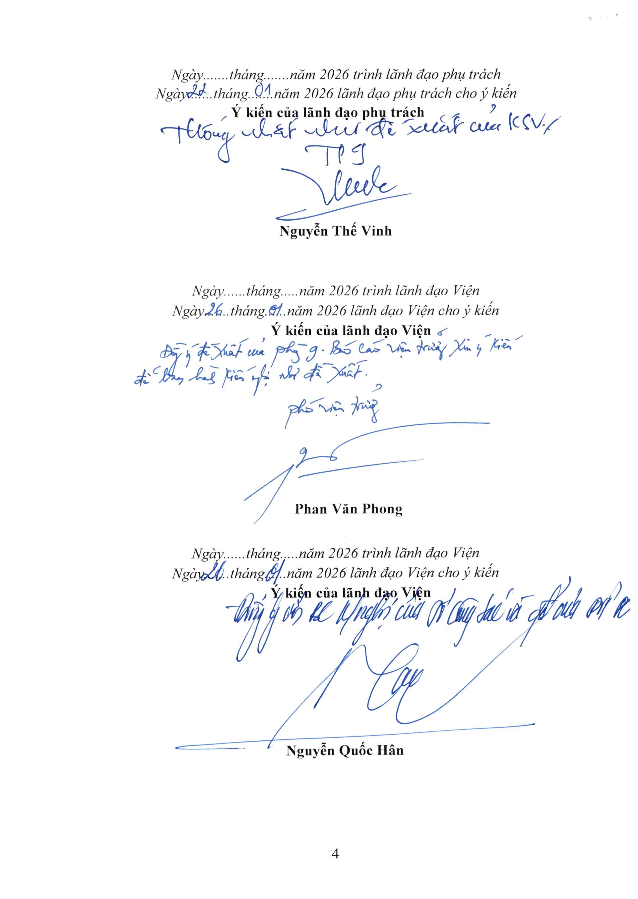
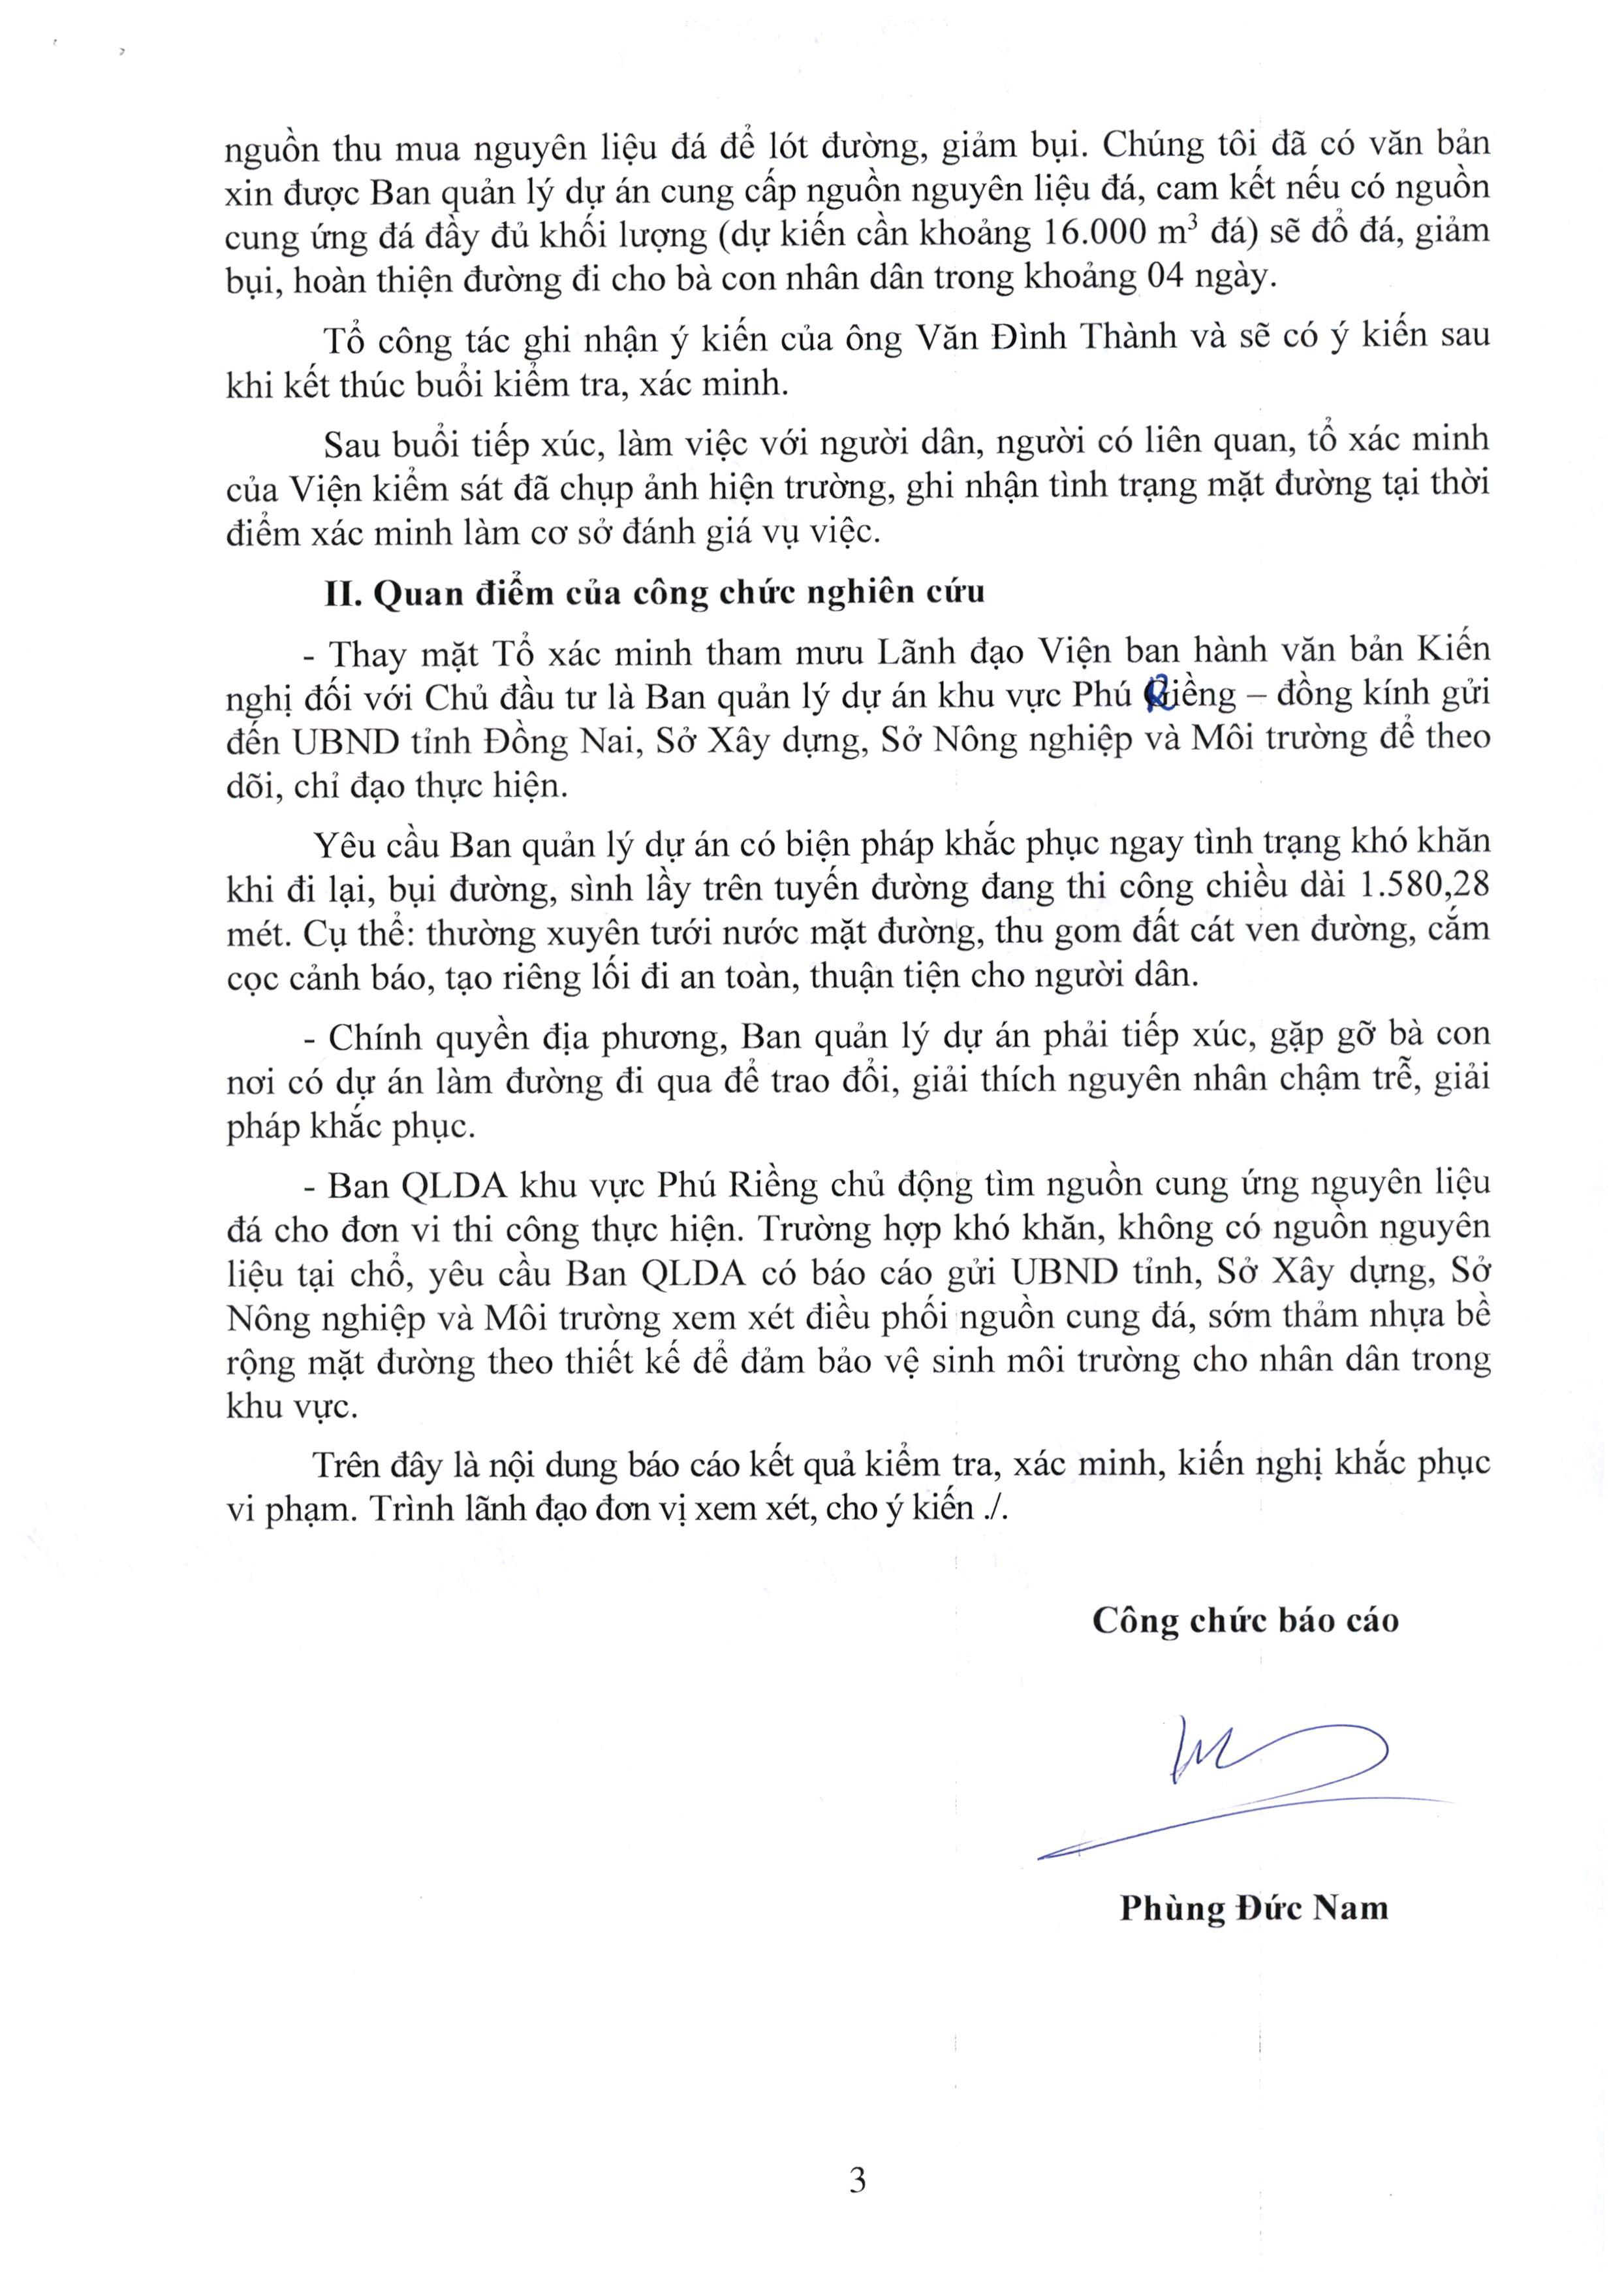

Slide 22
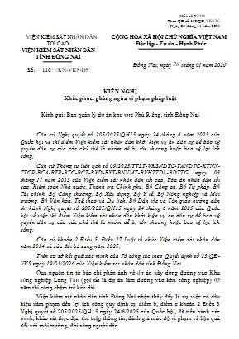
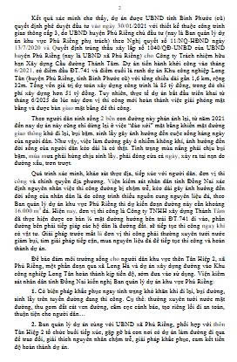
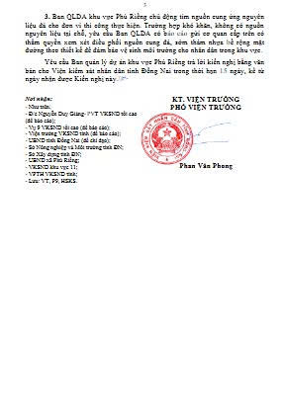

Slide 23
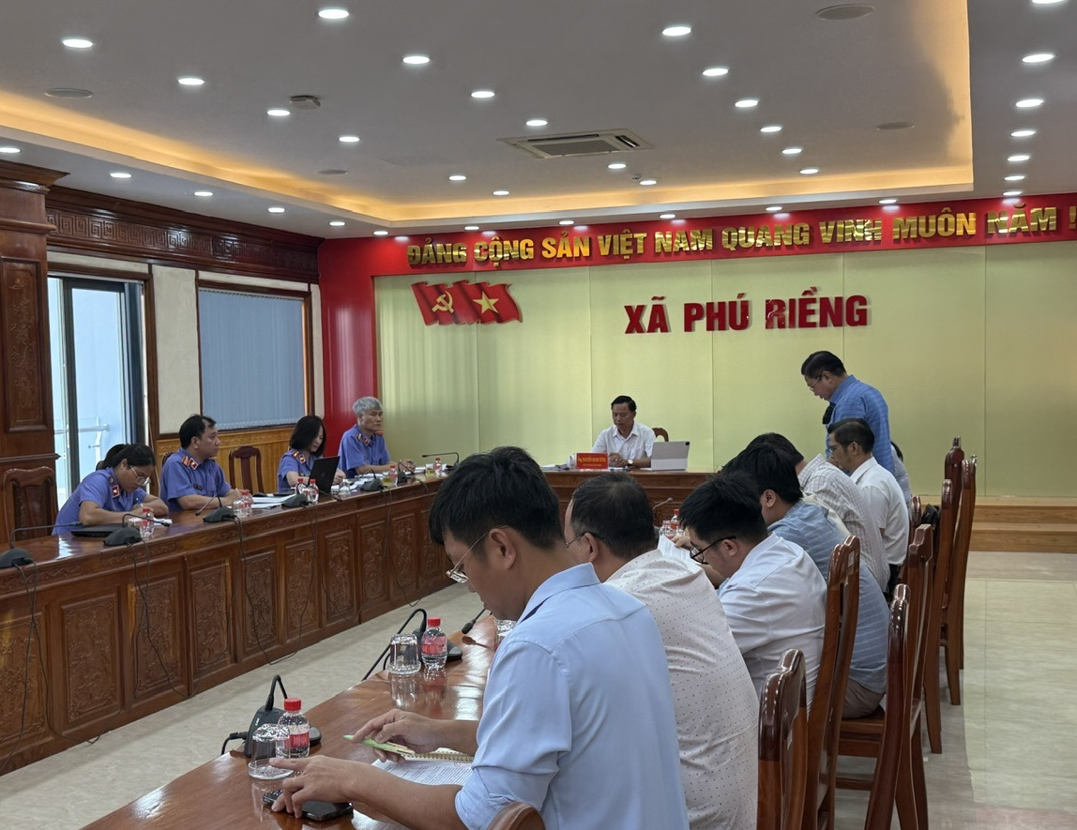
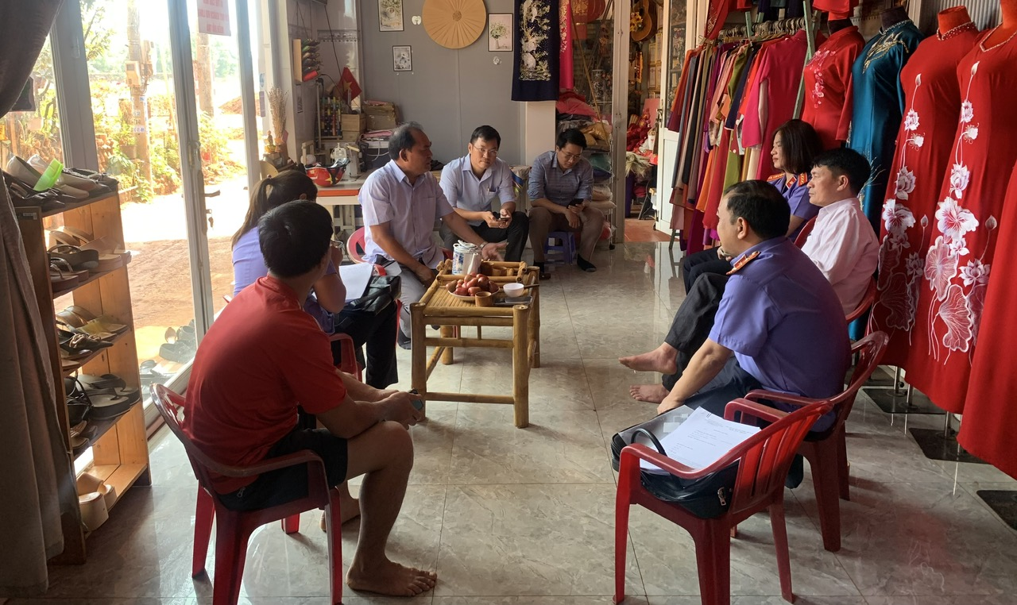
Viện KSND tỉnh Đồng Nai làm việc với UBND, Ban quản lý dự án khu vực Phú Riềng, kiểm tra thực địa và tiếp xúc, lắng nghe người dân sinh sống 2 bên đường ô nhiễm

Slide 24
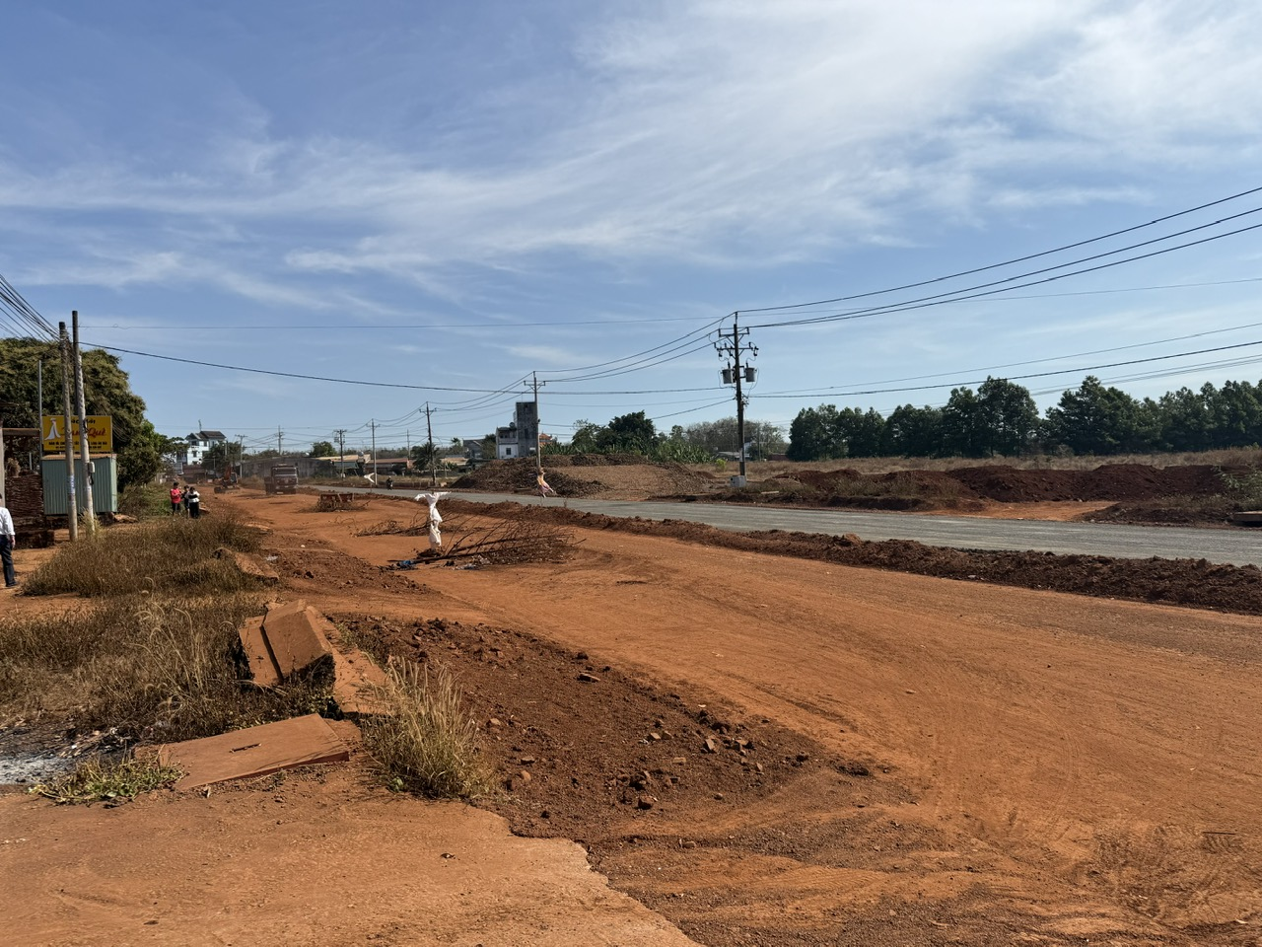
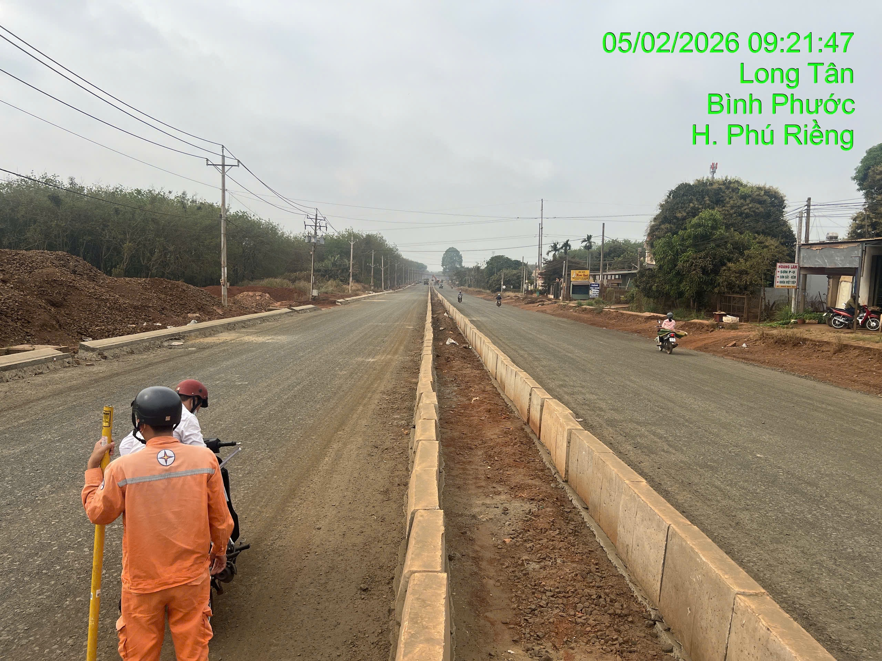
Hình ảnh con đường trước và 10 ngày sau khi VKSND tỉnh Đồng Nai thực hiện kiến nghị

Slide 25
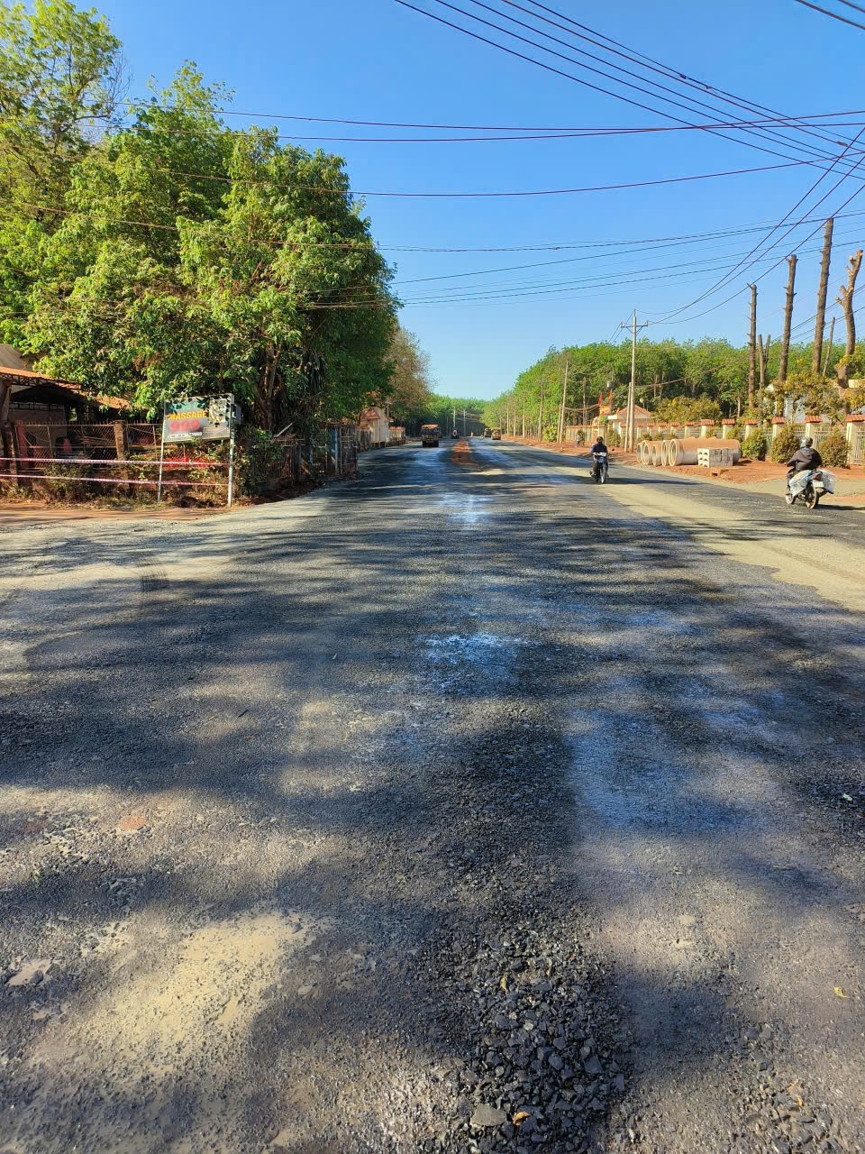
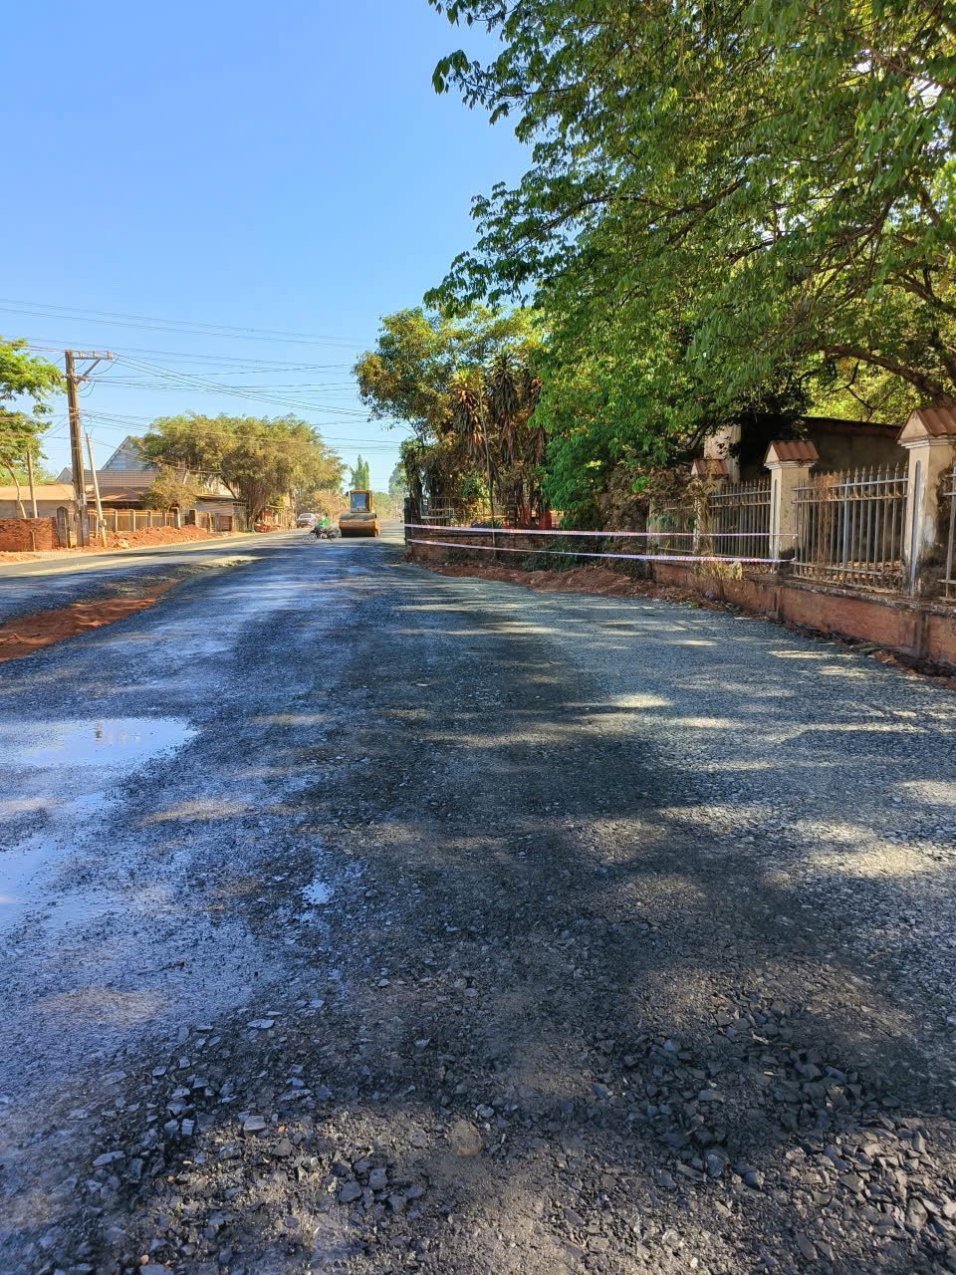

Slide 26
XIN CẢM ƠN CÁC ĐỒNG CHÍ ĐÃ CHÚ Ý LẮNG NGHE!

